Slide 1
Проект во второй младшей группе
«Родничок»
СОЛНЫШКО В ЛАДОШКАХ
2018г.

Slide 2
Вид проекта: творческий
Срок реализации: долговременный
Актуальность: Изобразительная деятельность приносит ребенку радость творчества, сопутствует благоприятной
эмоциональной атмосфере, формирует у детей трудолюбие, активность, самостоятельность, инициативность.
Цель: развивать у детей раннего возраста интерес к изобразительной деятельности.
Задачи: привлечь внимание к явлениям окружающей жизни, развивать наблюдательность, желание рисовать, лепить, конструировать.

Slide 3
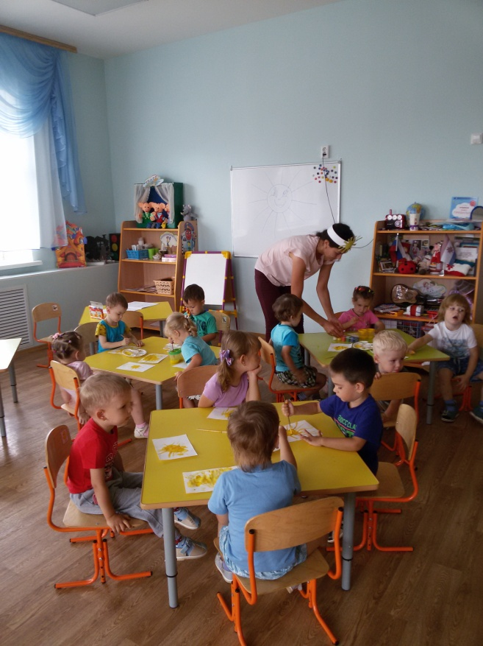
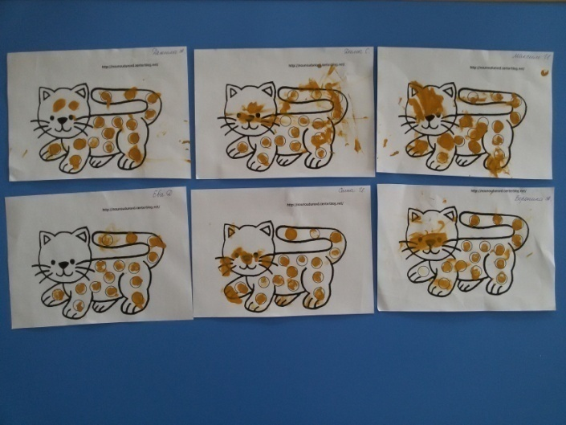
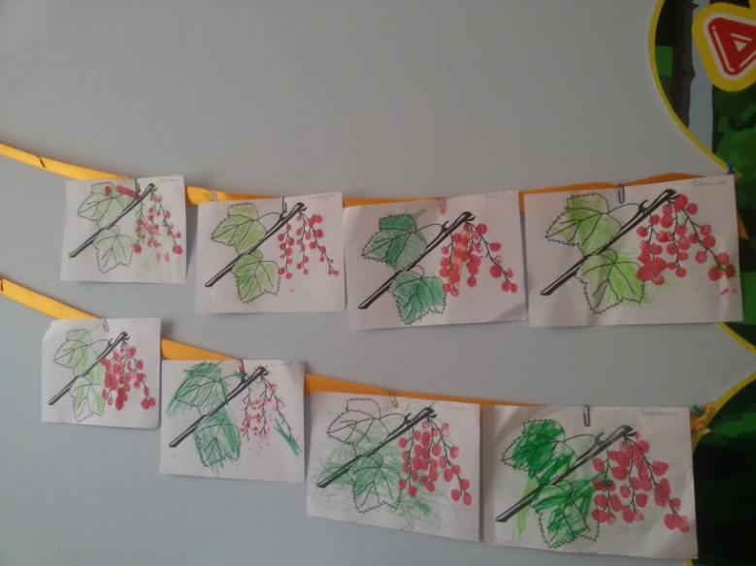
Рисование
Рисование пальчиками:
«Котенок»
«Красная смородина»
«Морковь»
«Вишня»
Рисование ватными палочками – «Одуванчик»
Рисование кистью – «Солнышко»

Slide 4
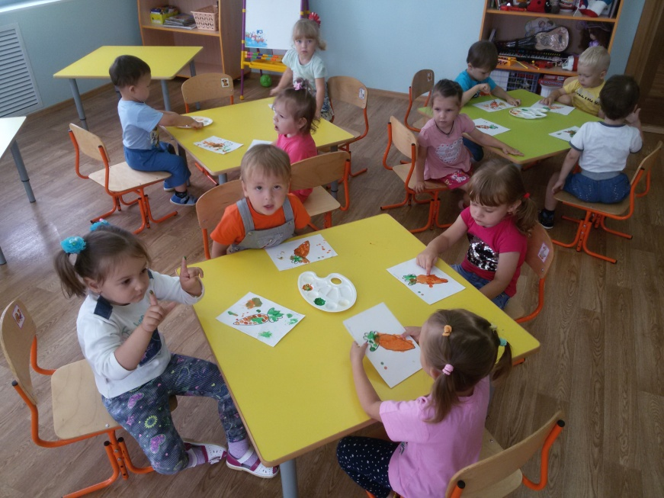
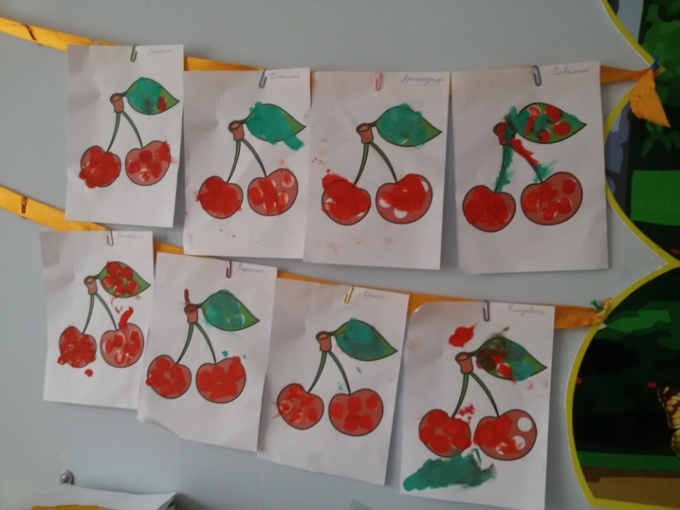
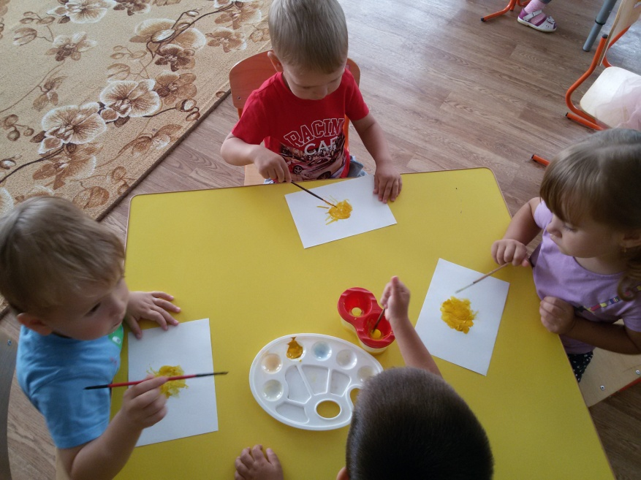
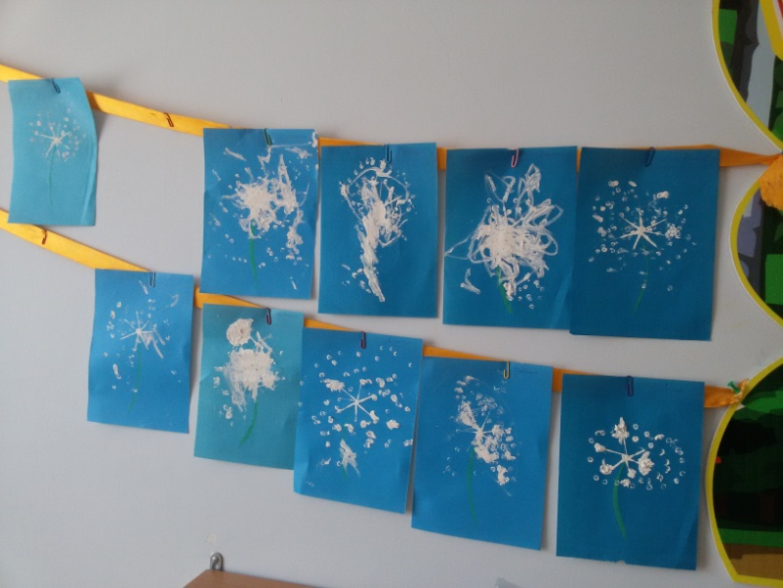

Slide 5
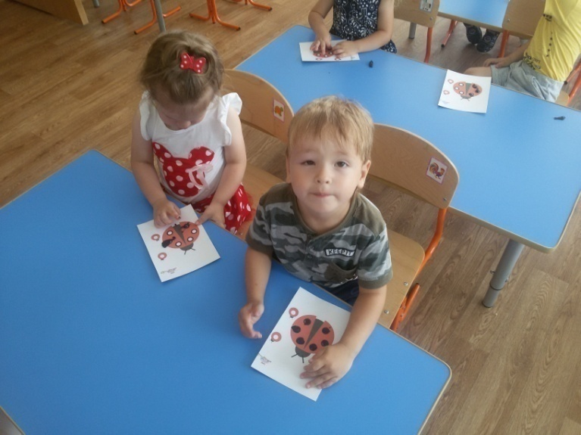
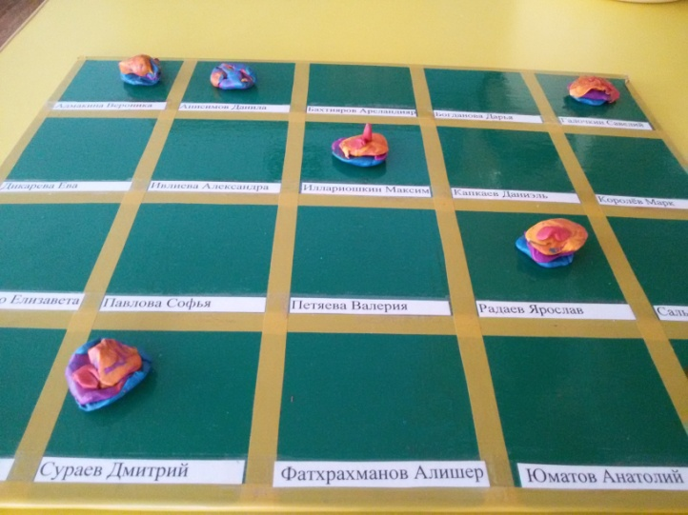
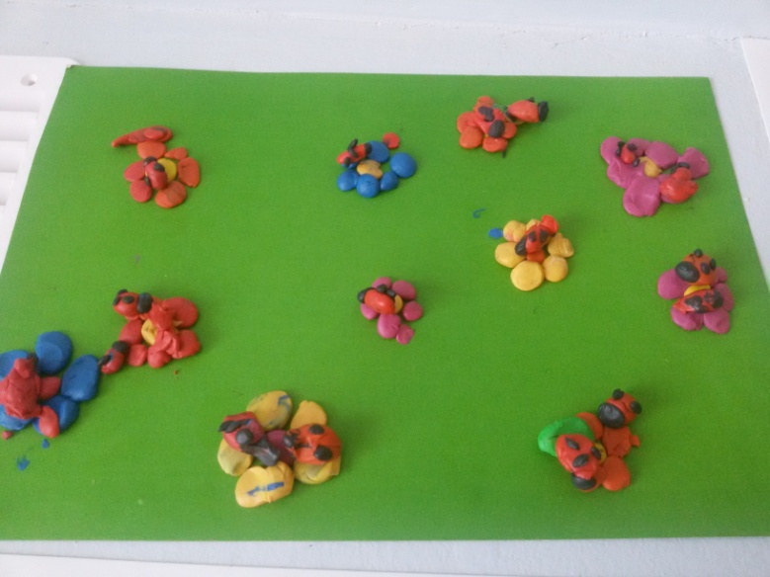
Лепка
Лепка из пластилина:
«Торт для мамы»
«Фрукты»
«Пирамидка»
«Цветочная полянка»
«Зерно для цыплят»
Нанесение пластилина на поверхность:
«Бабочка коробочка»

Slide 6
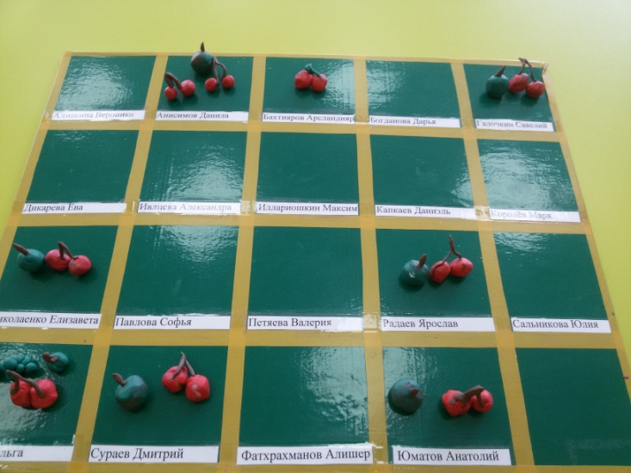
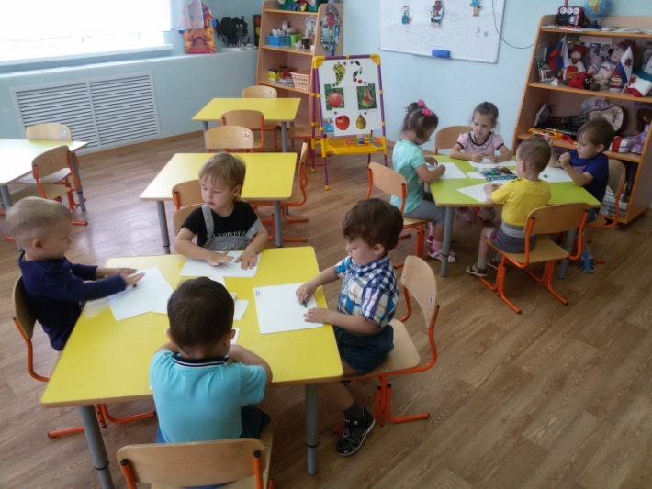
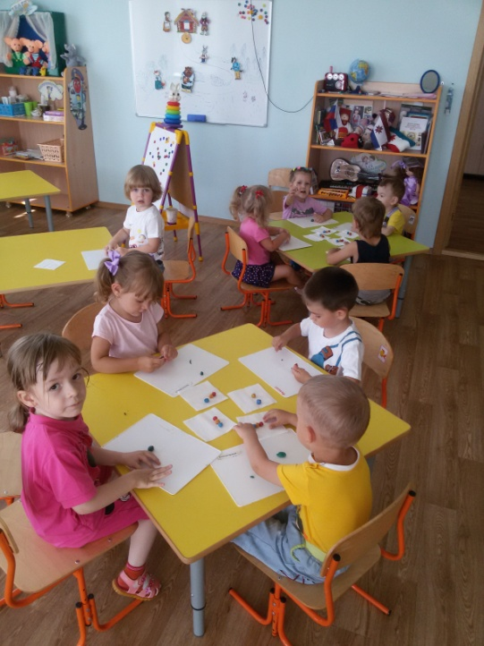
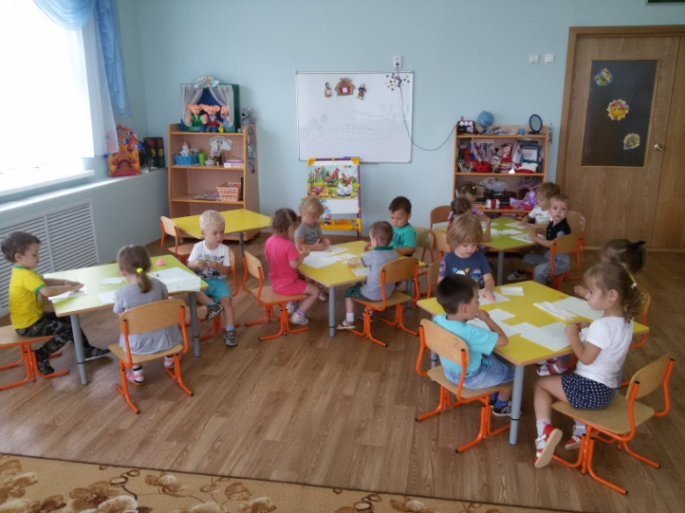
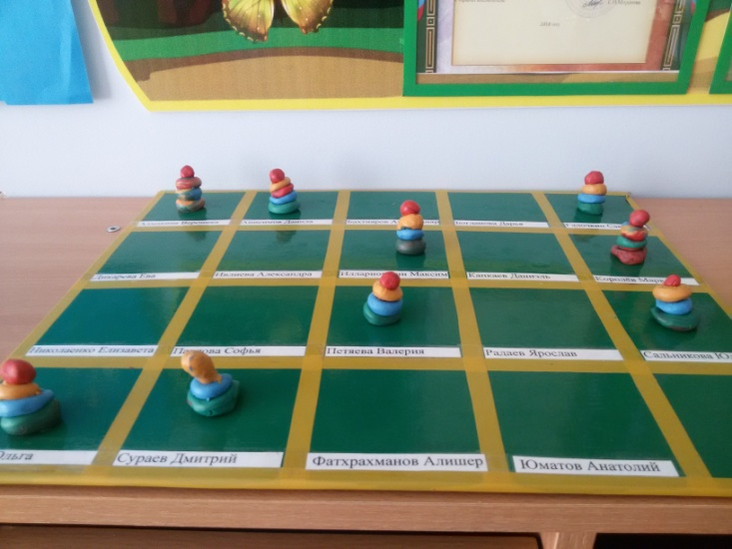

Slide 7
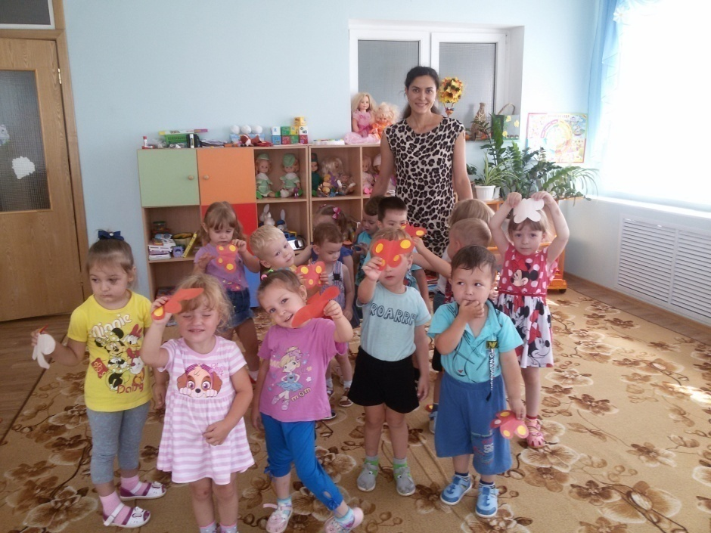
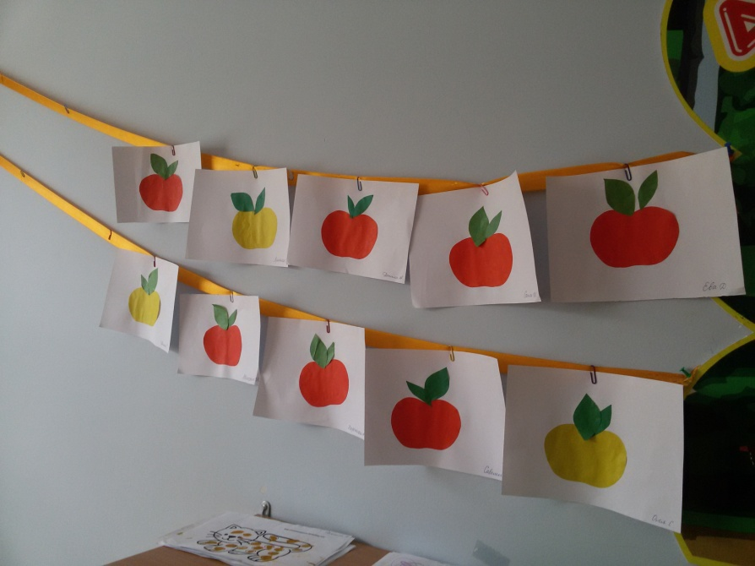
Аппликация /Конструирование
Аппликация:
«Яблоко»
«Бабочка»
Конструирование из модулей:
«Паровозик»
«Теремок»
«Мягкая дорожка»

Slide 8
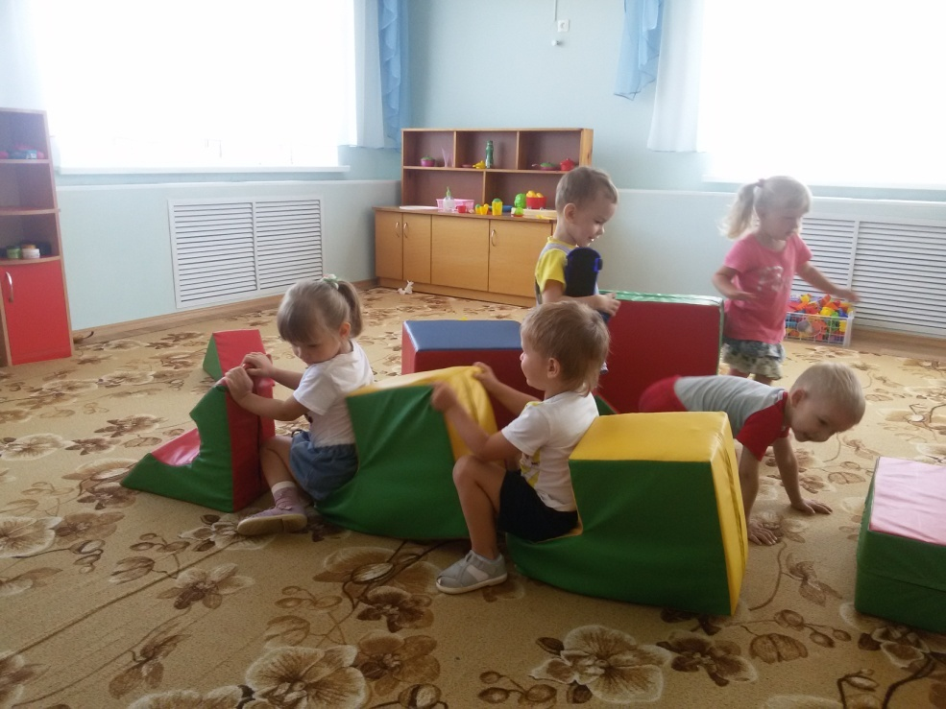
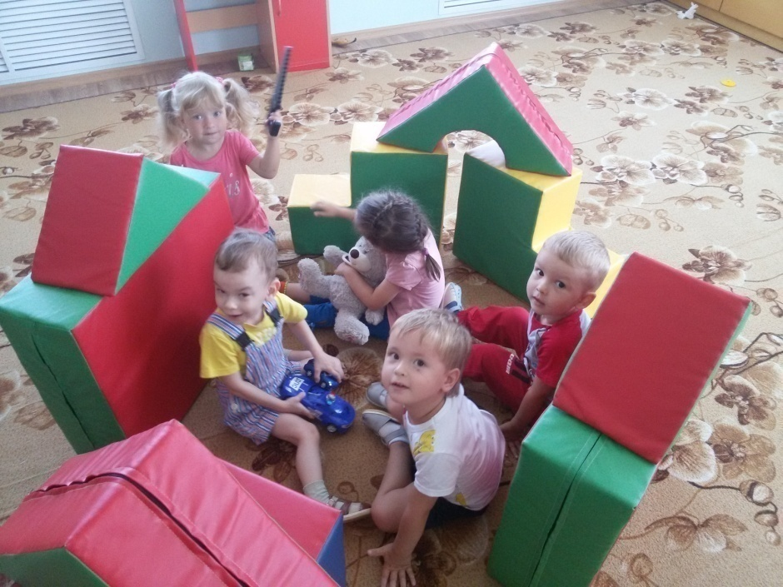
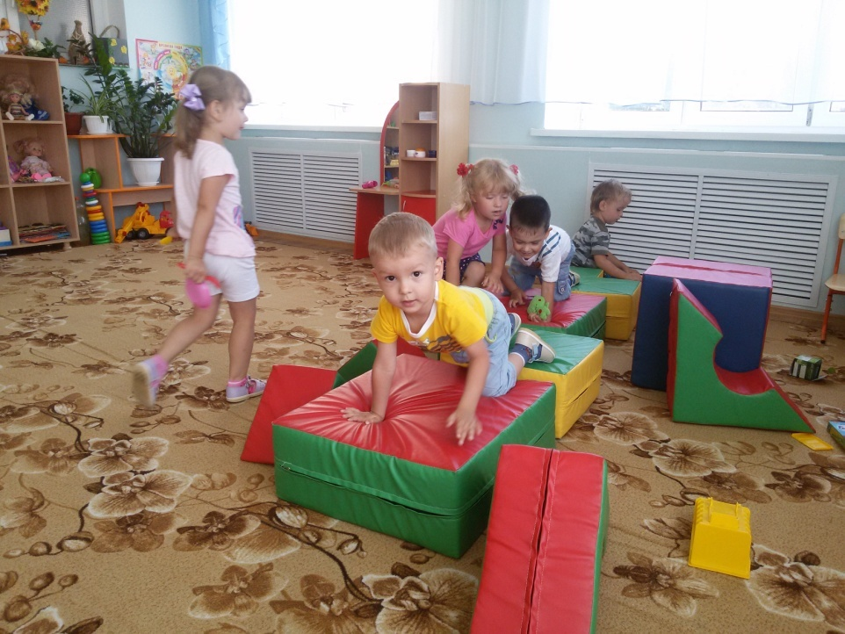

Slide 9
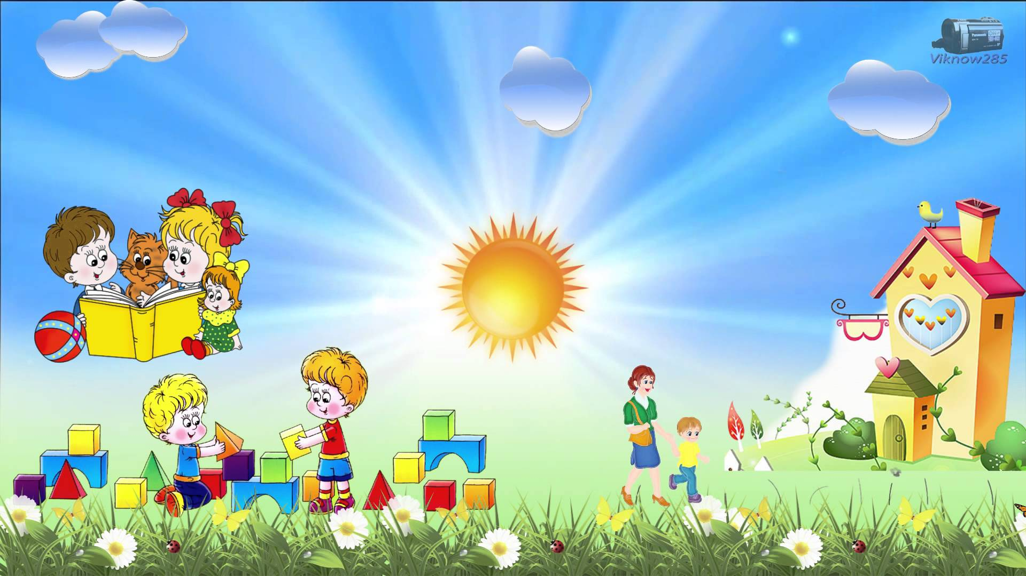
Вывод
Изобразительная деятельность приносила детям радость творчества. На протяжении всего проекта нам сопутствовала благоприятная эмоциональная атмосфера. У детей был развит интерес к изобразительной деятельности.

